Slide 1
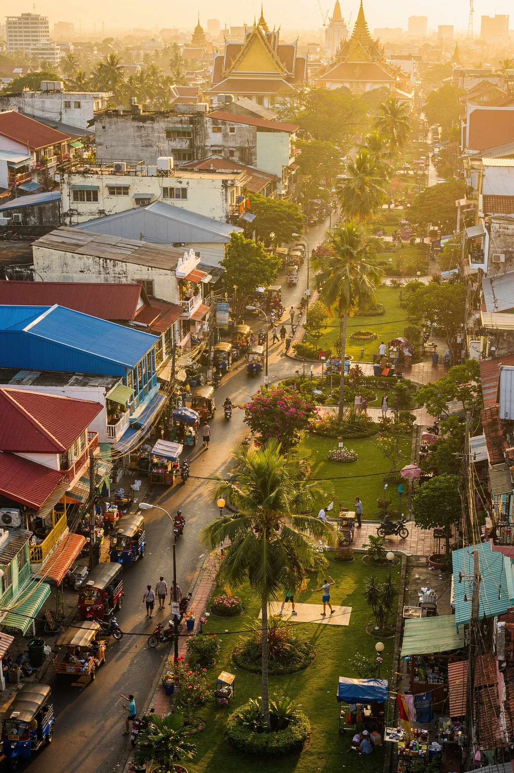
สนั่นรักษ์เมืองแห่งความสุข
Sananrak Happy City
"คนทุกช่วงวัยมีคุณภาพชีวิตที่ดี สุขภาพดี ปลอดภัย และอยู่ร่วมกันอย่างมีความสุข"
โครงการบูรณาการพัฒนาคุณภาพชีวิต สุขภาพ สวัสดิการ ความปลอดภัย และการมีส่วนร่วมของชุมชน เพื่อนำเทศบาลเมืองสนั่นรักษ์สู่การเป็นเมืองสุขภาวะอย่างยั่งยืน

Slide 2
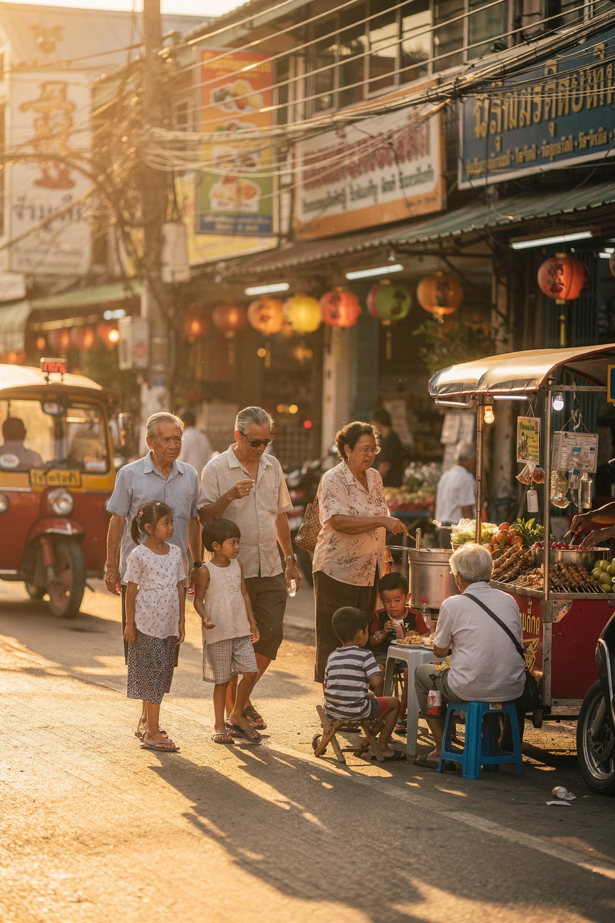
หลักการและเหตุผล
เทศบาลเมืองสนั่นรักษ์เป็นชุมชนเมืองที่ขยายตัวอย่างรวดเร็ว มีประชากรทุกช่วงวัยอาศัยอยู่ร่วมกัน โดยเฉพาะแนวโน้มการเข้าสู่สังคมผู้สูงอายุ การเปลี่ยนแปลงทางเศรษฐกิจและสังคม รวมถึงความคาดหวังของประชาชนต่อคุณภาพชีวิตและบริการสาธารณะที่สูงขึ้น
🏥 ปัญหาสุขภาพ
👴 ผู้สูงอายุโดดเดี่ยว
🧒 เด็กและเยาวชน
โรคไม่ติดต่อเรื้อรัง (NCDs) แพร่หลายในชุมชน
ขาดพื้นที่สร้างสรรค์และกิจกรรมที่เหมาะสม
ขาดระบบดูแลและกิจกรรมทางสังคม
🛡️ ความปลอดภัย
กลุ่มเปราะบางและความปลอดภัยในชุมชนยังต้องพัฒนา

Slide 3
วัตถุประสงค์และเป้าหมาย
วัตถุประสงค์หลัก
กลุ่มเป้าหมาย
ส่งเสริมคุณภาพชีวิต สุขภาพกาย และสุขภาพใจของประชาชนทุกช่วงวัย
พัฒนาระบบดูแลผู้สูงอายุ ผู้พิการ และกลุ่มเปราะบางให้เข้าถึงบริการอย่างทั่วถึง
สร้างความปลอดภัยและความเข้มแข็งของชุมชนผ่านการมีส่วนร่วม
พัฒนาสนั่นรักษ์สู่เมืองแห่งความสุขและเมืองสุขภาวะสำหรับทุกคน
33,000+ คน
เด็ก & เยาวชน
ประชาชนในเขตเทศบาล
ในพื้นที่ทุกชุมชน
ผู้สูงอายุ & เปราะบาง
ผู้พิการและกลุ่มที่ต้องการดูแล

Slide 4







6 HAPPY FRAMEWORK
แพลตฟอร์มพัฒนาคุณภาพชีวิตทั้งเมือง
โครงการนี้ไม่ใช่กิจกรรมเดียว แต่เป็น "แพลตฟอร์มการพัฒนาคุณภาพชีวิตทั้งเมือง" ที่ใช้หลัก 6 Happy ครอบคลุมทุกมิติของชีวิตในชุมชน
Happy Health
Happy Senior
สุขภาพดีใกล้บ้าน
ผู้สูงวัยมีคุณค่า
Happy Kids & Youth
Happy Family
เด็กและเยาวชนสร้างอนาคต
ครอบครัวอบอุ่น ชุมชนเข้มแข็ง
Happy Safety
Happy Community
ชุมชนปลอดภัย
ชุมชนแห่งการแบ่งปัน

Slide 5
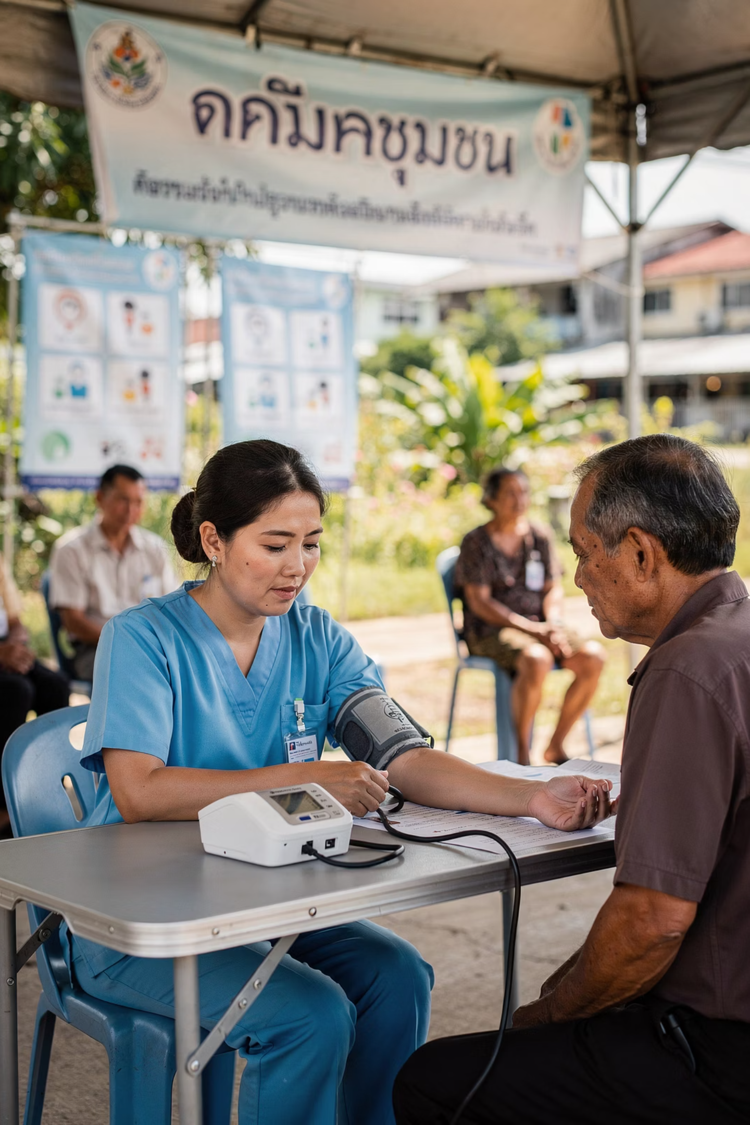
HAPPY HEALTH
สุขภาพดีใกล้บ้าน
กิจกรรมหลัก
ผลลัพธ์ที่ต้องการ
ตรวจสุขภาพเชิงรุกทุกชุมชน
คัดกรองโรคเบาหวานและความดันโลหิต
คลินิกสุขภาพเคลื่อนที่
ออกกำลังกายยามเช้าและยามเย็น
ชมรมเดิน-วิ่งเพื่อสุขภาพ
ประชาชนรู้สถานะสุขภาพของตนเองและสามารถป้องกันโรคได้ตั้งแต่ระยะเริ่มต้น ลดภาระโรคไม่ติดต่อเรื้อรัง (NCDs) ในชุมชนอย่างยั่งยืน

Slide 6
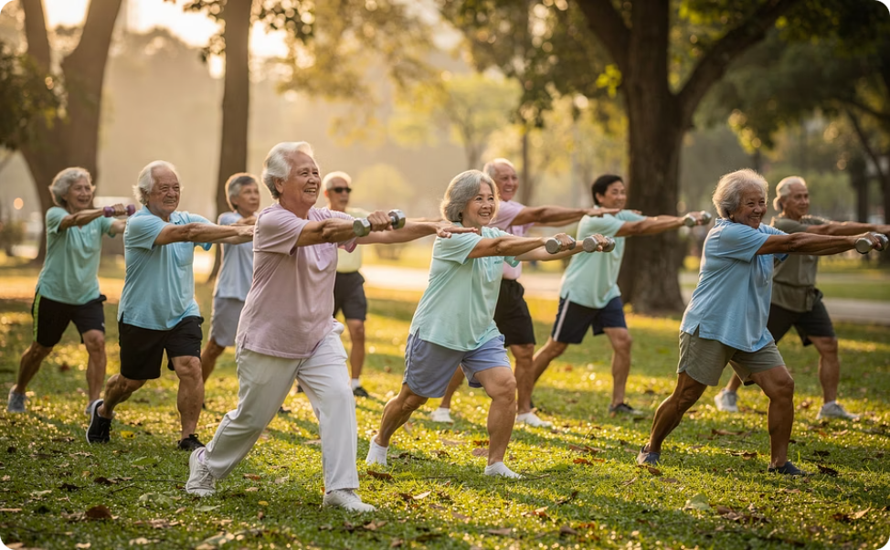
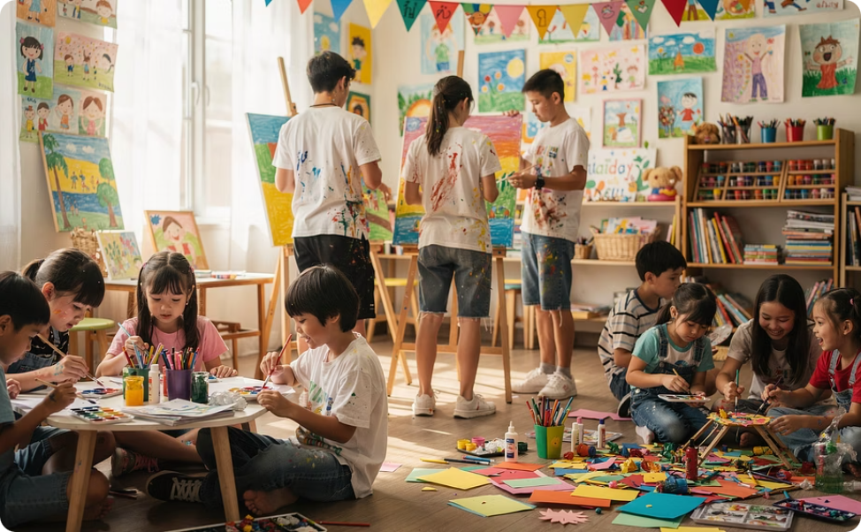

Happy Senior & Happy Kids & Youth
👴 Happy Senior: ผู้สูงวัยมีคุณค่า
🧒 Happy Kids & Youth: เด็กสร้างอนาคต
โรงเรียนผู้สูงอายุและชมรมทุกชุมชน
อาสาดูแลผู้สูงอายุติดบ้านติดเตียง
ศูนย์ฟื้นฟูสุขภาพและกิจกรรมสร้างรายได้
ลานสร้างสรรค์และสนามกีฬาหลังเลิกเรียน
ค่ายคุณธรรมและจิตอาสา
ศูนย์เรียนรู้ดิจิทัลและโครงการป้องกันยาเสพติด
ผู้สูงอายุมีสุขภาพดี ไม่โดดเดี่ยว และยังมีบทบาทต่อสังคม
เด็กและเยาวชนใช้เวลาว่างอย่างสร้างสรรค์ ห่างไกลปัญหาสังคม

Slide 7
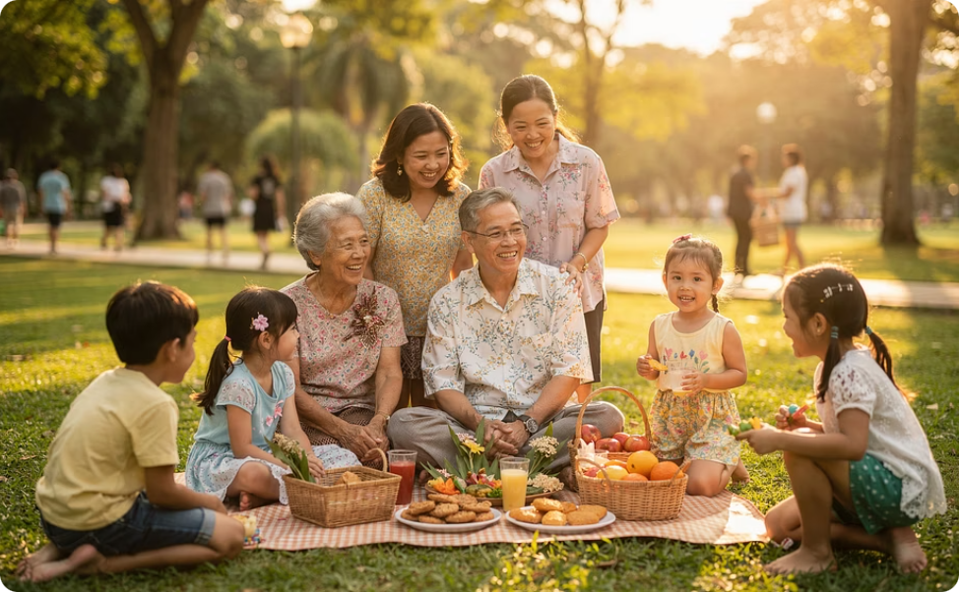
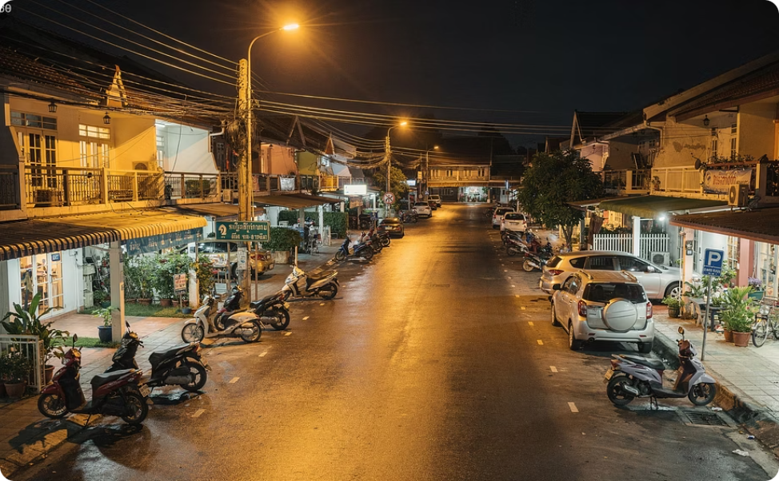

Happy Family & Happy Safety
👨‍👩‍👧 Happy Family: ครอบครัวอบอุ่น
🛡️ Happy Safety: ชุมชนปลอดภัย
กิจกรรมวันครอบครัวและศูนย์ให้คำปรึกษา
ส่งเสริมบทบาทสตรีและพัฒนาผู้นำชุมชน
อบรมทักษะการดูแลผู้สูงอายุ
เพิ่มแสงสว่างในพื้นที่เสี่ยงและติดตั้ง CCTV
ฝึกอบรม อปพร. และเครือข่ายเฝ้าระวังภัย
ป้องกันอุบัติเหตุทางถนน
ครอบครัวมีความสัมพันธ์ที่ดี ลดปัญหาสังคมในชุมชน
ประชาชนมีความปลอดภัยในชีวิตและทรัพย์สิน

Slide 8
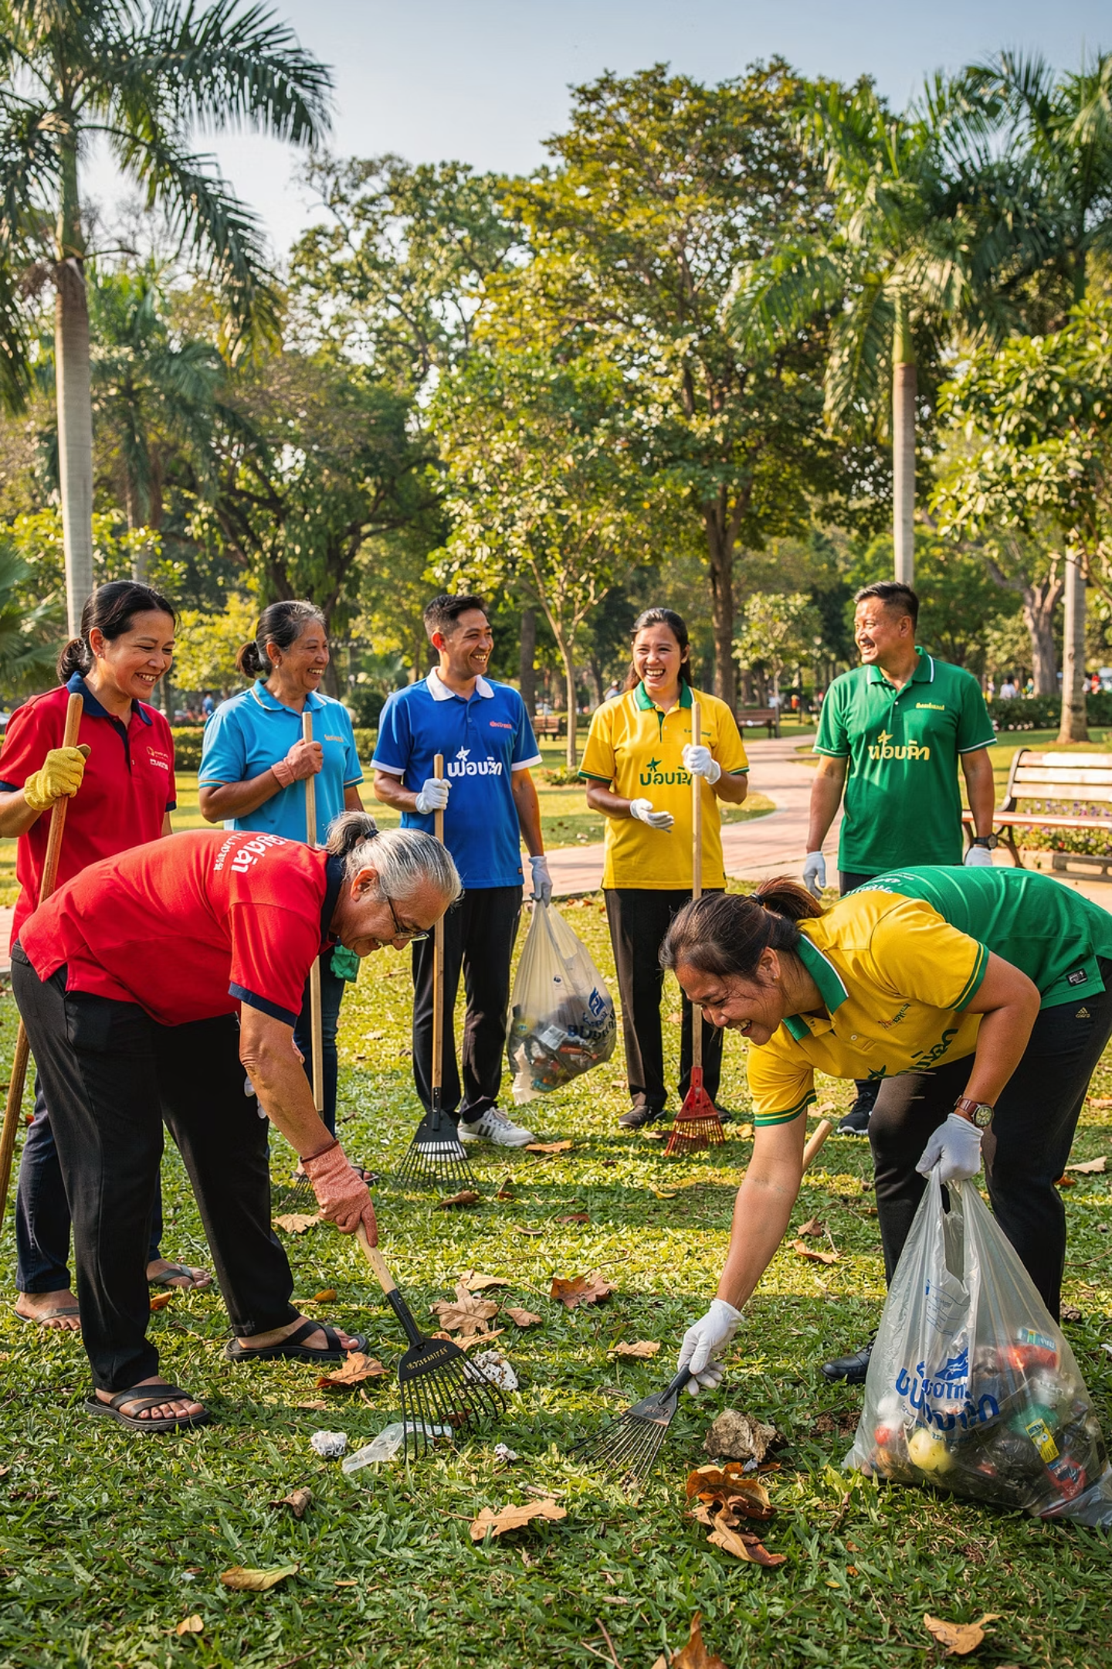
HAPPY COMMUNITY
ชุมชนแห่งการแบ่งปัน
ผลลัพธ์ที่ต้องการ
กิจกรรมหลัก
ชุมชนเกิดความรัก ความสามัคคี และพึ่งพาตนเองได้ มีระบบช่วยเหลือกลุ่มเปราะบางจากภายในชุมชนเอง
ธนาคารขยะชุมชน
กิจกรรมจิตอาสาพัฒนาชุมชน
ตลาดนัดชุมชน
กองทุนช่วยเหลือกลุ่มเปราะบาง
กิจกรรมสร้างความสามัคคี

Slide 9

ตัวชี้วัดความสำเร็จ (KPIs)
5,000
70%
คนต่อปี
ผู้สูงอายุ
ได้รับการตรวจสุขภาพ
เข้าร่วมกิจกรรมของโครงการ
100%
2,000
ผู้สูงอายุติดเตียง
เด็ก/เยาวชนต่อปี
ได้รับการเยี่ยมครบทุกราย
เข้าร่วมกิจกรรมสร้างสรรค์
-10%
90%
อุบัติเหตุ & อาชญากรรม
ความพึงพอใจ
ลดลงไม่น้อยกว่าร้อยละ 10
ของประชาชนต่อคุณภาพชีวิตและบริการ
ทุกชุมชนมีพื้นที่ออกกำลังกายหรือพื้นที่กิจกรรมสันทนาการอย่างน้อย 1 แห่ง

Slide 10
ผลที่คาดว่าจะได้รับ
สุขภาพดีทุกช่วงวัย
ประชาชนทุกช่วงวัยมีสุขภาพกายและสุขภาพใจที่ดี
ดูแลทั่วถึง
ผู้สูงอายุ ผู้พิการ และกลุ่มเปราะบางได้รับการดูแลอย่างครบถ้วน
เยาวชนมีคุณภาพ
เด็กและเยาวชนมีพื้นที่สร้างสรรค์และเติบโตอย่างมีคุณภาพ
ชุมชนเข้มแข็ง
ชุมชนปลอดภัย เข้มแข็ง และมีส่วนร่วมในการพัฒนา
🏆 เมืองแห่งความสุข
สนั่นรักษ์เป็น Flagship Project ด้านเมืองสุขภาวะ ภายใต้แผนพัฒนาท้องถิ่น พ.ศ. 2571–2575

